Slide 1

Olimpiya madaniyati qadriyatlari
Olimpizm – bu tana, iroda va ong qadr-qimmatini muvozanatlashgan bir butunlikka birlashtiruvchi hayot falsafasidir.
Olimpiya madaniyati qadriyatlari
Bugungi kunda xalkaro olimpiya harakati sport jarayonining asosini tashkil etadi. Ushbu ijtimoiy jarayonni uchta tushunchalar –«olimpizm», «olimpiya harakati» «olimpiya o’yinlari» tavsiflaydi.

Slide 2
Olimpiya ta’limining nazariy asoslari
Olimpizm - bu tana, iroda va ong qadr qimmatini muvozanatlashgan bir butunlikka birlashtiruvchi hayot falsafasidir.
«Olimpizm» deganda madaniyat va san’at, fan va tehnika, ma’naviyat sohalarida sport faoliyatinnig ilg’or taraqqiyot yutuqlari bilan uyg’unlashishiga qaratilgan qarashlar tizimi tushuniladi.
Olimpizm - sport harakatining ma’naviy asosi bo’lib, unda gumanistik (insonparvar) g’oyalar yotadi, kishilarning yahshi niyatlari, tinchlik, hamkorlikka intilish.

Slide 3
Olimpiya madaniyati
Olimpiya madaniyati - bu Olimpiya Xartiyasi g’oyalari, olimpizm falsafasiga mos bo’lgan, inson tomonidan to’plangan bilimlar, me’yorlar,qadriyatlar, hatti-harakat namunalarining yig’indisidir.
Olimpiya madaniyati asosida inson turmush tarzi va shaxsning yashash usuli shakllanadi. Ushbu bilimlar ta’lim va tarbiya orqali beriladi.

Slide 4
Olimpiya madaniyatining qadriyatlari
Olimpiya madaniyatining ijtimoiy qadriyatlari jamiyat tomonidan tarihiy bilimlar, ijtimoiy-ruhiy me’yorlar, sport harakati, olimpizm, olimpiya harakati, Olimpiya o’yinlari ko’rinishida yaratilgan.
Olimpiya madaniyatining tarihiy qadriyatlari sport tarihi, olimpiya harakati genezisi to’g’risidagi bilimlar, qadriyatlar, me’yorlar, olimpizm ma’nosi to’g’risidagi bilimlarning shakllanish tarihini o’z ichiga oladi.
Olimpiya madaniyatining tafakkur qadriyatlari sport faoliyatiga falsafiy yondashish, sportning insonparvarlik asoslarini ishlab chiqish, Olimpiya Xartiyasi g’oyalari asosida olimpiya harakatini rivojlantirishda o’z aksini topadi.
Olimpiya madaniyatining muloqot qadriyatlari sportni muloqot vositasi, halqlar o’rtasidagi o’zaro munosabatlar sifatida yorqin namoyon kiladi, bu o’z navbatida, sport faoliyatining baynalmilalligini aks ettiradi.

Slide 5
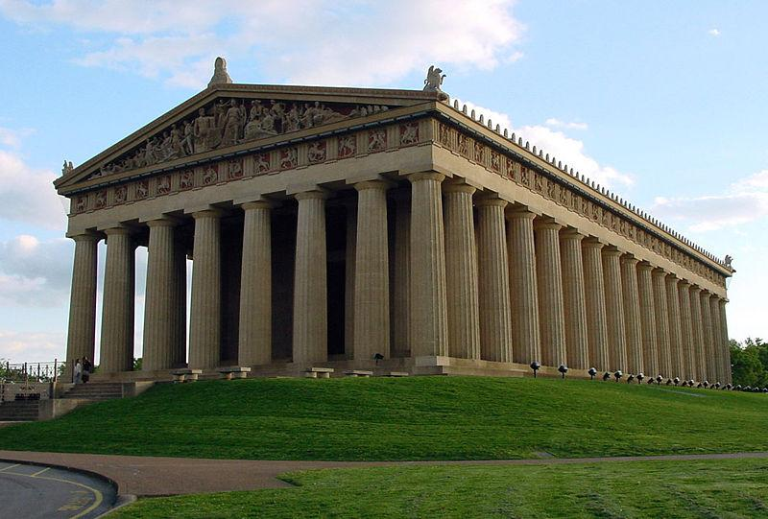
Olimpiya Xartiyasida olimpizm tushunchasining ma’nosi yoritib berilgan. Olimpizm tushunchasini keng ma’noda ifodalash uchun unga quyidagi ta’riflarni ham berish mumkin:
olimpizm – bu alohida, insoniyat tomonidan hosil qilingan yuksak axloqiy qadriyatlarga ma’naviy asosdir;
olimpizm – bu jamiyatning o’ziga hos holatidir, bunda tajovuzkorlik, urush harakatlarini olib borish axloqsizlik hisoblanadi;
olimpizm – bu sport, san’at, madaniyat, fan va texnikaning o’ziga hos uyg’unlashuvidir.

Slide 6
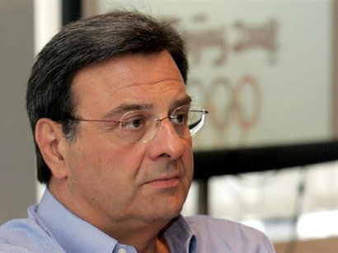
Isidoros Kuvelos
Xalqaro Olimpiya Akademiyasining Prezidenti

Slide 7
OLIMPIYA HALQALARINING RANGLARI
Ko’k | Yevropa
Qora | Аfrika
Qizil | Аmerika
Sariq | Osiyo
Yashil | Аvstraliya

Slide 8
OLIMPIYA HALQALARI

Slide 9
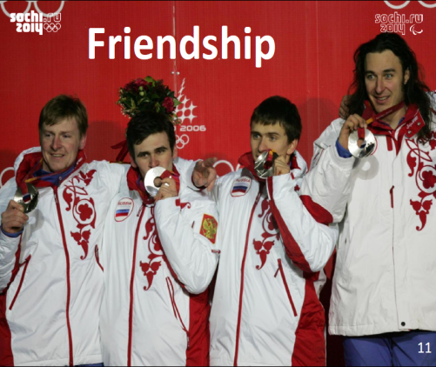

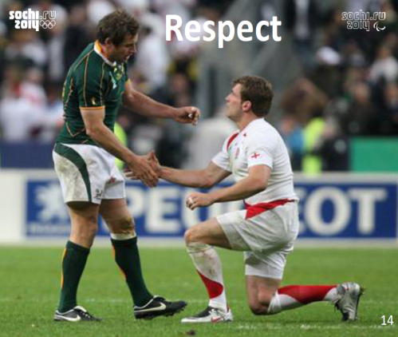
Olimpiya qadriytlari
Barkamollik
Do’stlik
Hurmat

Slide 10

O’zbekiston MOQ emblemasi

Slide 11
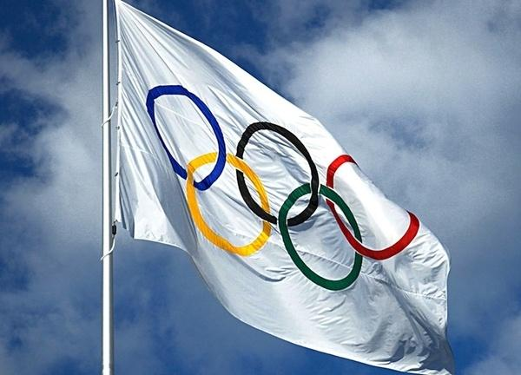
OLIMPIYA BAYROG’I

Slide 12
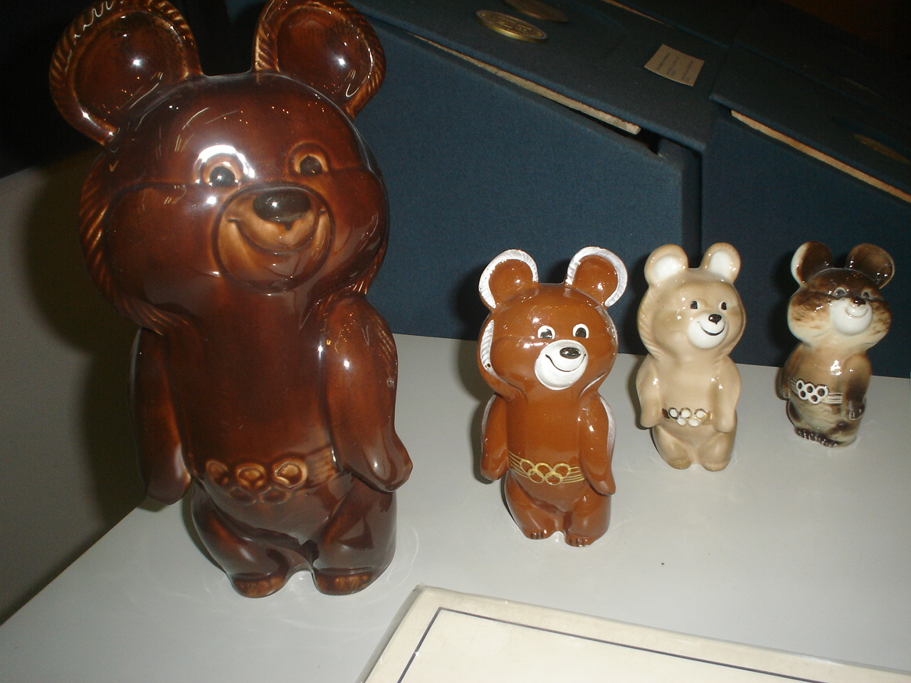
MOSKVA-1980 OLIMPIADA TALISMANI

